Slide 1
Resultados de la semana en curso y programación de la semana 12 de 2016 V2
18/03/2016
1
1
Notes:
1

Slide 2
Resultados de la semana en curso:
Comentarios generales
18/03/2016
2
2

Slide 3
Resumen semana actual N° 11/16
Durante la semana el despacho ha sido con generación hidráulica sin la necesidad de despachar térmico por potencia. Se ha despachado si para realizar las pruebas de la conversora de Melo dirección UY- BR.
Adicionalmente el jueves por operar el SIN con el anillo en 150 KV abierto en Montevideo se despacho motores de CB, los mismos se pasaron a exportación cuando Argentina solicito Térmico.
El miércoles y el jueves (a la fecha) se exporto en modalidad devolución a Argentina energía hidráulica.
Las pruebas de la conversora dirección UY-BR prácticamente han finalizado quedando pendientes algunos pequeños detalles.
Para el día de hoy existe una alerta meteorologica por lluvias importantes

Slide 4
Perspectivas para la semana 12
La situación de los recursos hidráulicos es la siguiente:
  Río Uruguay, CTM informa el día de hoy para la semana entrante aportes del orden de 3.400 m3/s y 3.800 sin y con lluvias.
  Río Negro, no hay aportes
Todos los pronosticos de precipitaciones indican lluvias importantes en el periodo de viernes a domingo para las cuencas del río Negro e inmediata y media de Salto Grande.
Las temperaturas previstas para los próximos días siguen siendo moderadas por lo que se estima que la demanda se mantenga en los valores de esta semana o inclusive levemente mas bajos.

Slide 5
MP/CPC
  Se han corrido varios escenarios:
    10 Libre (cota mínima en palmar de 37,30 m)
    11 Caso con eólica con P10
    12 Caso con aportes con lluvias en SG y P90 para la generación eólica
  De los casos obtenidos, se mantiene Terra a pleno y dependiendo del caso se realiza vertido técnico (en particular para el caso 12 no se realiza vertido). El modelo no lleva a cotas extremadamente altas a SG y reparte la energía entre SG y Palmar.
SimSee
  Los casos corridos son los mismos y adicionalmente se corre un caso con CVar activo en el mediano plazo.
    Los comentarios realizados para los resultados del CPC son validos para los resultados del SimSEE para los casos corridos sin CVar
    El caso corrido con CVar en el mediano plazo no genera con Terra y despacha hasta CTR para sustituir dicha energía.

Slide 6
DESPACHO PROPUESTO
De acuerdo a lo anterior el despacho propuesto es el siguiente:
  Auto despachados.
  Palmar para cota 39.25 m
  Salto Grande para 34.25 m
  Terra para las cotas antedichas

Slide 7
Resultados de la semana en curso:
Comparación ejecutado-programado
.
18/03/2016
7
7

Slide 8
Datos globales semanales (jueves)

Slide 9
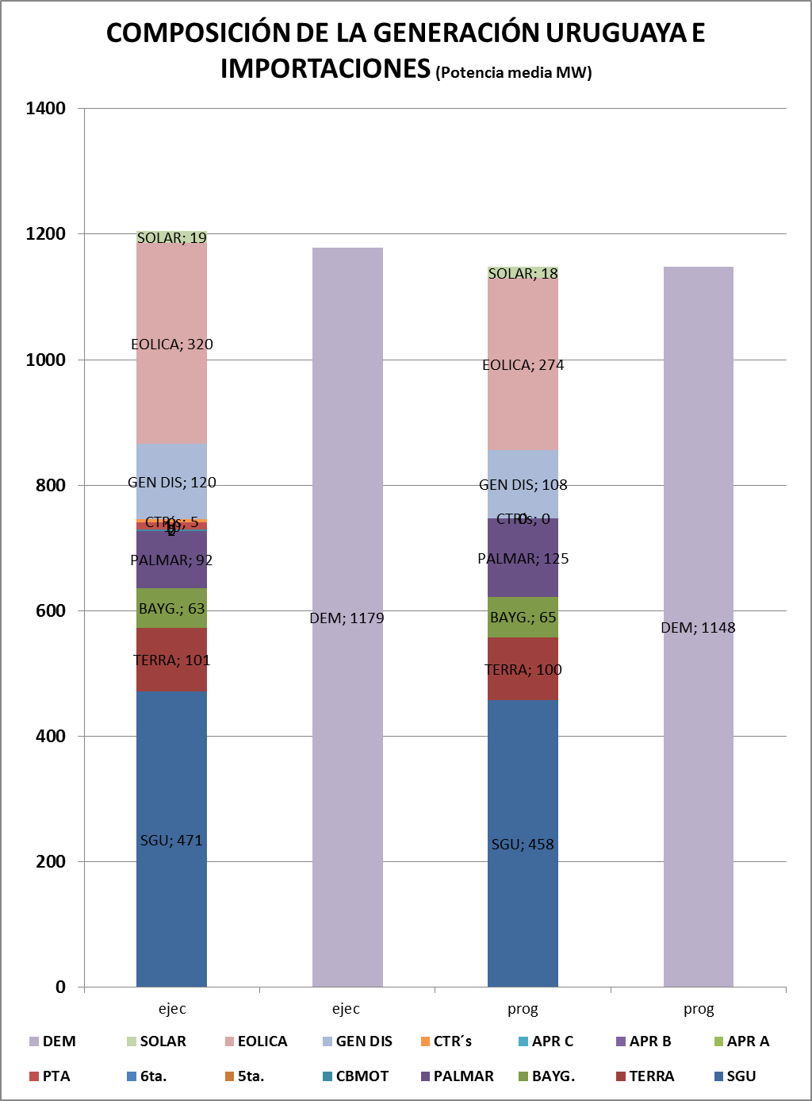
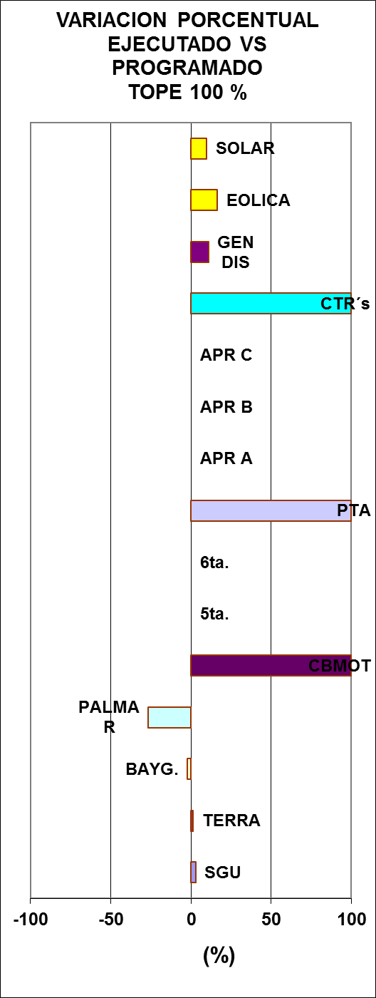
Datos globales semanales (jueves) Comparación previsto-ejecutado suministro de la demanda
Mas térmico por exportación a CAMMESA y pruebas de conversora

Slide 10
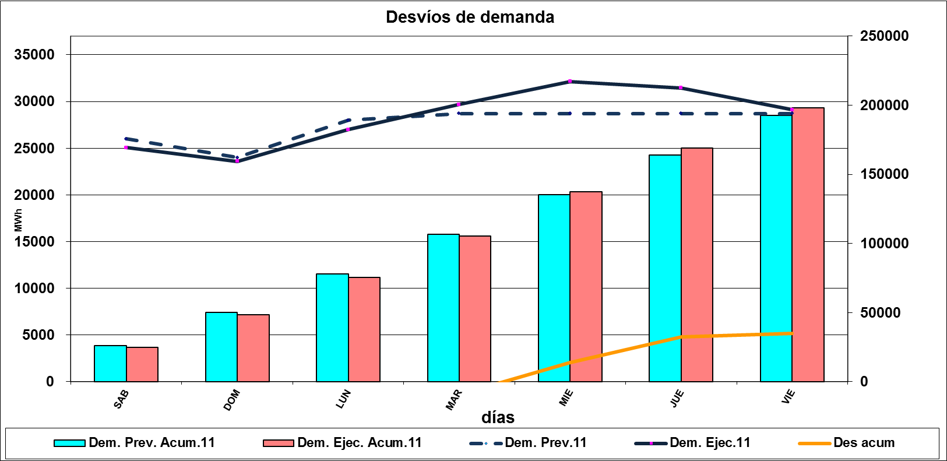
Evolución de la demanda

Slide 11
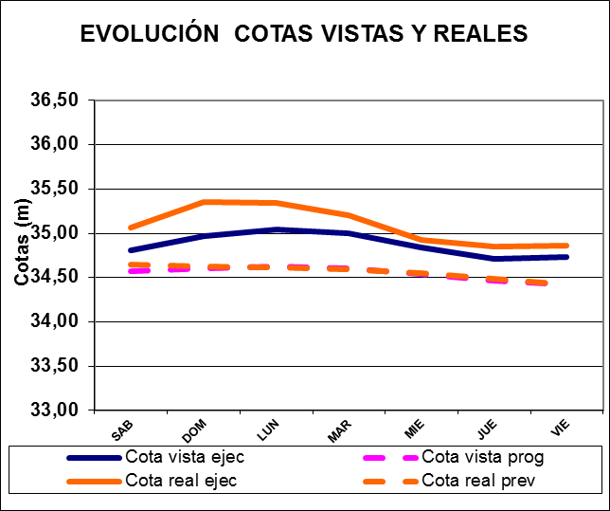
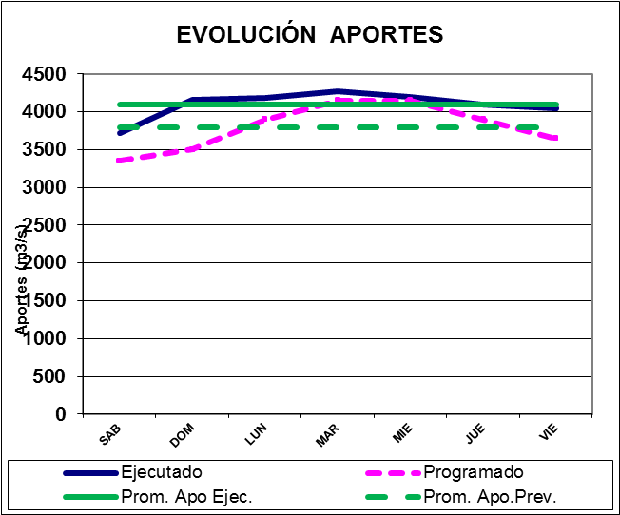
COMPARATIVO DE APORTES DE CENTRALES HIDRAULICAS
SALTO GRANDE

Slide 12
RIO NEGRO

Slide 13
Previsiones de generación eólica fecha 11/3/16

Slide 14
PRONOSTICOS SEMANA 17/3/16 (jueves)

Slide 15
Semana próxima
18/03/2016
15
15

Slide 16
Previsión temperaturas (Accuweather, viernes)

Slide 17
Precipitaciones previstas para los próximos días, Fuente CPTEC BRAMS (3 Dias) - (5 x 5 km)
(actualizado viernes)
Viernes

Slide 18
Precipitaciones previstas para los próximos días, Fuente CPTEC BRAMS (3 Dias) - (5 x 5 km)
(actualizado viernes)
Sábado
Viernes

Slide 19
Precipitaciones previstas para los próximos días, Fuente CPTEC BRAMS (3 Dias) - (5 x 5 km)
(actualizado viernes)
Domingo

Slide 20
Precipitaciones previstas para los próximos días, Fuente CPTEC (actualizado viernes)
viernes

Slide 21
Precipitaciones previstas para los próximos días, Fuente CPTEC (actualizado viernes)
sabado

Slide 22
Precipitaciones previstas para los próximos días, Fuente CPTEC (actualizado viernes)
Domingo

Slide 23
Precipitaciones previstas para los próximos días, Fuente INMET (actualizado viernes)
Jueves

Slide 24
Precipitaciones previstas para los próximos días, Fuente INMET (actualizado viernes)
Sabado

Slide 25
Precipitaciones previstas para los próximos días, Fuente INMET (actualizado viernes)
Domingo

Slide 26
Previsión precipitaciones acumuladas INMET y CPTEC (viernes)

Slide 27
Previsión aportes Salto Grande (Fuente CTM, viernes)

Slide 28
Programación semanal
2016-12
18/03/2016
28
28
Notes:
28

Slide 29
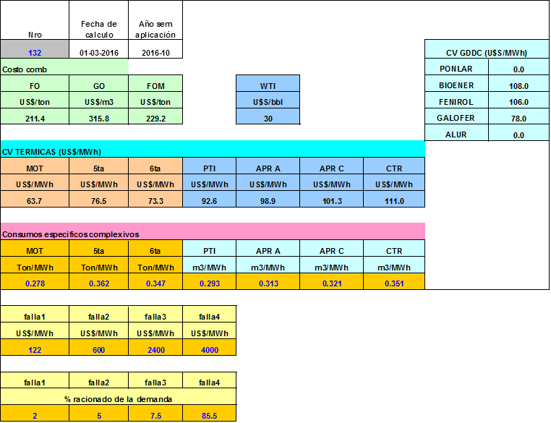
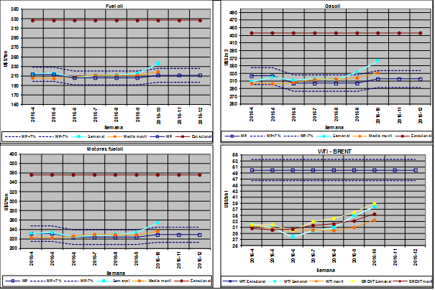
COSTO GENERACIÓN TÉRMICA

Slide 30
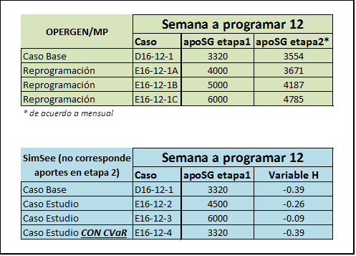
MODELOS

Slide 31
Caso con cota mínima en Palmar de 37,3 m y vertido en Terra limitado a 240 m3/s y aportes en SG de 3300 m3/s

Slide 33
Ídem anterior pero con eólica semanal con P90 y aportes en SG con lluvias previstas.

Slide 35
SimSEE, caso libre

Slide 37
Caso libre con eólica P90 y aportes SG con lluvias

Slide 39
Idem caso 1 pero con Cvar en el mediano plazo

Slide 41
Casos para convergencia, base el Sim16-11-1

Slide 42
Programa de generación de la semana 12/16:
18/03/2016
42
42

Slide 43
Programa semanal (jueves)

Slide 44
Datos energéticos diarios

Slide 45
Datos hidráulicos diarios

Slide 46
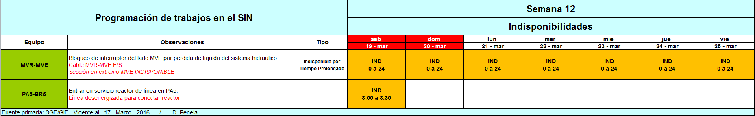
Principales trabajos en la red

